Slide 1



Introduction to Economics
Lecture 1
MGM112
The Economic Problem
Prepared by
Lec. Dina ElWakkad

Slide 2


Chapter
Objectives of Lecture (1)
01
After studying this lecture, you will be able to:
  Define the Production Possibility frontier (PPF) and use it to calculate Opportunity cost
  Explain How the production possibilities frontier (PPF) illustrates production efficiency, and Scarcity
  Show How economic growth influences the Production Possibility frontier (PPF)
بعد دراسة هذه المحاضرة، سوف تكون قادرًا على:
تعريف منحني حدود إمكانيات الإنتاج (PPF) واستخدامها لحساب تكلفة الفرصة البديلة
شرح علاقة منحني حدود إمكانيات الإنتاج (PPF) لكفاءة الإنتاج والندرة
إظهار كيفية تأثير النمو الاقتصادي على منحني حدود إمكانيات الإنتاج (PPF)
.

Slide 3
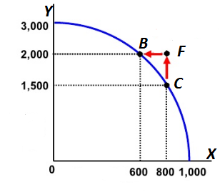
Definition of Production Possibility frontier (PPF).
Chapter
01
إنه نموذج بياني يمثل جميع التركيبات المختلفة للسلع والخدمات التي يمكن إنتاجها وتلك التي لا يمكن إنتاجها في ظل الموارد والحالة الحالية للتكنولوجيا.
It is a graphical model that represents all the different combinations of goods and services that can be produced and those that cannot given resources and the current state of technology.
منحني حدود إمكانيات الإنتاج (PPF) هو نموذج بياني يمثل جميع التركيبات المختلفة للسلع والخدمات التي يمكن إنتاجها وتلك التي لا يمكن إنتاجها في ظل الموارد والحالة الحالية للتكنولوجيا.
.

Slide 4
Definition of Production Possibility frontier (PPF).
Chapter
01
تحت افتراضات مثل:
O سلعتان فقط
O موارد ثابتة
O تكنولوجيا ثابتة
O في لحظة / وقت معين
O الكفاءة - يحقق الاقتصاد أقصى إنتاج من خلال الاستفادة الكاملة من الموارد النادرة.
تحت افتراضات مثل:
O سلعتان فقط
O موارد ثابتة
O تكنولوجيا ثابتة
O في لحظة / وقت معين
O الكفاءة - يحقق الاقتصاد أقصى إنتاج من خلال الاستفادة الكاملة من الموارد النادرة.
Under assumptions as :
  O Only Two goods
  O Fixed resources
  O Fixed technology
  O At given moment / Time
  O Efficiency - the economy is achieving maximum production by utilizing scarce resources to the fullest.
.

Slide 5
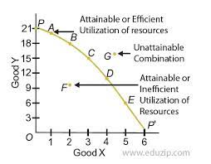
Definition of Production Possibility frontier (PPF).
Chapter
01
Points on/ Along the PPF (A, B,C , D, E): Efficient, Attainable
  Efficient: full employment of resources
    The production possibilities frontier shows the combination of goods and services that can be produced efficiently
  Attainable: Can be produced by the current available resources
    The production possibilities frontier shows the maximum levels of production that can be attained.
النقاط على طول حدود منحني إمكانيات الإنتاج (A, B,C , D, E): : كفئ، قابلة للتحقيق / يمكن الحصول عليها
كفئ: التشغيل والاستخدام الكامل للموارد،
  تُظهِر حدود إمكانيات الإنتاج مجموعة السلع والخدمات التي يمكن إنتاجها بكفاءة
قابلة للتحقيق/ يمكن الحصول عليها: يمكن إنتاجها بالموارد المتاحة حاليًا
  تُظهِر حدود إمكانيات الإنتاج أقصى مستويات الإنتاج التي يمكن تحقيقها/ يمكن الحصول عليها
.

Slide 6
Definition of Production Possibility frontier (PPF).
Chapter
01
Points inside the PPF (F): Inefficient, Attainable
  Inefficient: Underemployment of resources
  Attainable: Can be produced by the current available resources
النقاط داخل منحني إمكانيات الإنتاج (F): غير كفئ، قابلة للتحقيق/ يمكن الحصول عليها
  غير كفئ: عدم استخدام الموارد بشكل كامل
  قابلة للتحقيق / يمكن الحصول عليها : يمكن إنتاجها بالموارد المتاحة حاليًا
.

Slide 7
Definition of Production Possibility frontier (PPF).
Chapter
01
Points Outside/ Beyond the PPF (G): Unattainable (Can nor be produced by the current available resources)
  Unattainable: Can not be produced by the current available resources
نقاط خارج منحني إمكانيات الإنتاج (G) : غير قابلة للتحقيق ، لا يمكن إنتاجها بالموارد المتاحة حاليًا
.

Slide 8
Definition of Production Possibility frontier (PPF).
Chapter
01
  يمكن استخدام منحني إمكانيات الإنتاج لتوضيح المفاهيم التالية:
  الندرة،
  الكفاءة،
  عدم الكفاءة،
  تكلفة الفرصة البديلة،
  النمو الاقتصادي.
  The PPF can be used to illustrate the concepts of:
  Scarcity,
  Efficiency, Inefficiency,
  Opportunity cost,
  Economic growth.
.

Slide 9

Chapter
1) the PPF& scarcity
01
(يمكن الوصول إليه، لا يمكن الوصول إليه)
داخليًا / على طول / خارجيًا
( Attainable , Unattainable )
Inside / Along / Outside
قابل للتحقيق / يمكن الحصول عليه ، غير قابل للتحقيق / لا يمكن الحصول عليه
داخل / على طول / خارج
.

Slide 10
Chapter
1) the PPF& scarcity
01
( attainable , unattainable )
All points Outside/ Beyond PPF as point (G) are unattainable and illustrate the concept of scarcity.
  Because there simply are not enough resources to produce any of these combinations of outputs
جميع النقاط خارج منحني إمكانيات الإنتاج مثل النقطة (G) غير قابلة للتحقيق ولا يمكن الحصول عليها، وتوضح مفهوم الندرة.
لأنه ببساطة لا توجد موارد كافية لإنتاج أي من هذه التركيبات من السلع والخدمات
.

Slide 11
Chapter
1) the PPF& scarcity
01
( attainable , unattainable )
All points On PPF as points (A, B, C, D, E) or Inside PPF as point (F) are attainable and illustrate the concept of scarcity.
  Because while moving along/On the PPF to increase the production of one good requires that the production of another good be reduced (Trade-Off) , which also illustrates scarcity
جميع النقاط على منحني إمكانيات الإنتاج كنقط (A, B, C, D, E) أو داخل منحني إمكانيات الإنتاج كنقط (F) يمكن تحقيقها ويمكن الحصول عليها وتوضح مفهوم الندرة.
لأن التحرك على منحني إمكانيات الإنتاج لزيادة إنتاج سلعة واحدة يتطلب تقليل إنتاج سلعة أخرى (المقايضة) (Trade-Off)، وهو ما يوضح أيضًا الندرة
.

Slide 12
Chapter
1) the PPF& scarcity
01
( attainable , unattainable )
  i.e., while moving along/On the PPF from point B to C , this will lead to increase the production of good (X) and this requires the production of good(Y) be reduced, which also illustrates scarcity
أي أنه أثناء التحرك على طول منحنى إمكانيات الإنتاج من النقطة B إلى C، سيؤدي هذا إلى زيادة إنتاج السلعة Xهذا يتطلب تقليل إنتاج السلعة Y، وهو ما يوضح أيضًا الندرة
.

Slide 13
Chapter
2) the PPF& Efficiency
01
(Efficient, Inefficient)
Along / Inside
(كفئ، غير كفئ)
على طول / داخل
.

Slide 14
Chapter
2) the PPF& Efficiency
01
(Efficient, Inefficient)
Efficiency:
means the full employment of resources in production; all resources are fully utilized
الكفاءة:
تعني الاستخدام الكامل للموارد في الإنتاج؛ حيث يتم استخدام جميع الموارد بشكل كامل
.

Slide 15
Chapter
2) the PPF& Efficiency
01
(Efficient, Inefficient)
الكفاءة:
ستكون التركيبات الفعّالة من الناتج دائمًا على منحنى إمكانيات الإنتاج كنقاط (A, B, C, D, E)
توضح الحركات على منحنى إمكانيات الإنتاج أن إنتاج المزيد من سلعة واحدة يتطلب إنتاج كمية أقل من سلعة أخرى. مما يعكس ذلك أنه يجب إجراء مقايضة عند الإنتاج بكفاءة
Efficiency:
Efficient combinations of output will always be on the PPF as points (A, B, C, D, E)
  Movements along the PPF illustrate that producing more of one good requires producing less of other good. This observation reflects the result that a tradeoff must be made when producing output efficiently
.

Slide 16
Chapter
2) the PPF& Efficiency
01
(Efficient, Inefficient)
Inefficiency:
means the Underemployment of resources in production; all resources are not fully utilized
  i.e., one or both outputs may be increased without decreasing the other output level.
Inefficient combinations of output will always be inside the PPF as point (F)
عدم الكفاءة:
يعني نقص تشغيل الموارد في الإنتاج؛ حيث لا يتم استخدام جميع الموارد بالكامل
أي أنه من الممكن زيادة انتاج احدي السلع أو كليهما دون خفض مستوى انتاج السلعة الآخري
ستكون التركيبات غير كفئ للانتاج دائمًا داخل منحنى إمكانيات الإنتاج كنقطة (F)
.

Slide 17
Chapter
3) the PPF& opportunity cost
01
Opportunity cost: The units you give up/ sacrifice of one good to get extra units of the other good
تكلفة الفرصة البديلة: الوحدات التي تتخلى عنها/ تضحي بها من سلعة واحدة للحصول على وحدات إضافية من السلعة الأخرى
.

Slide 18
Chapter
3) the PPF& opportunity cost
01
The negative slope of PPF illustrates the concept of opportunity cost (the marginal rate of transformation (MRT)),
  Which implies that whenever moving along PPF to increase the production of one good, we must decrease the production of the other good. (Trade off in choices)
  i.e. At given resources, production of both the goods cannot be increased together. More of good Y can be produced only with less of good X as resources are scarce
يوضح الميل السالب لمنحنى إمكانيات الإنتاج مفهوم تكلفة الفرصة البديلة /معدل التحويل الهامشي (MRT))،
وهو ما يعني أنه كلما تحركنا على طول منحنى إمكانيات الإنتاج لزيادة إنتاج سلعة واحدة، يجب علينا تقليل إنتاج السلعة الأخرى. (المقايضة في الاختيارات)
أي أنه عند مستوي معين من الموارد المتاحة، لا يمكن زيادة إنتاج كلتا السلعتين معًا. لا يمكن إنتاج المزيد من السلعة Y إلا بكمية أقل من السلعة X نظرًا لندرة الموارد
.

Slide 19
Chapter
3) the PPF& opportunity cost
01
Opportunity cost of good X in terms of good Y = │∆Y/∆X│ Opportunity cost of good Y in terms of good X=│∆X/∆Y│
تكلفة الفرصة البديلة للسلعة X من حيث السلعة Y = │∆Y/∆X│
التكلفة البديلة للسلعة Y من حيث السلعة X = │∆X/∆Y│
.

Slide 20
Chapter
3) the PPF& opportunity cost
01
Numerical example
Start at point C (800X , 1500Y) ,
If we want to increase the number of good Y to 2000, so we will move along PPF from point C to point B , At point B ( 600X, 2000Y ) ,
ابدأ من النقطة C (800X , 1500Y)
إذا أردنا زيادة عدد السلع Y إلى 2000، فسوف نتحرك على طول منحنى PPF من النقطة C إلى النقطة B، عند النقطة B ( 600X, 2000Y )
.

Slide 21
Chapter
3) the PPF& opportunity cost
01
Numerical example
-So, to increase the production of good Y by 500 ( 2000-1500) ,
We must decrease the production of good X by 200( 800-600)
لذا، لزيادة إنتاج السلعة Y بمقدار 500 (2000-1500)،
يجب علينا تقليل إنتاج السلعة X بمقدار 200 (800-600)
.

Slide 22
Chapter
3) the PPF& opportunity cost
01
Numerical example
-Opportunity cost of good Y in terms of good X = │the decrease in X / The increase in Y│
    Opportunity cost of good Y in terms of good X = │200/500│ = 0.4 ,
    Means The cost of producing one more unit of good Y is giving up 0.4 units of good X
تكلفة الفرصة البديلة للسلعة Y من حيث السلعة X = النقصان في السلعة X / الزيادة في السلعة Y
تكلفة الفرصة البديلة للسلعة Y من حيث السلعة X = │200/500│ = 0.4 ,
وهذا يعني أن تكلفة إنتاج وحدة واحدة إضافية من السلعة Y هي التخلي عن 0.4 وحدة من السلعة X
.

Slide 23
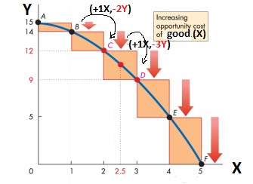
Chapter
3) the PPF& opportunity cost
01
Why does the PPF concave?
لماذا منحنى إمكانيات الإنتاج مقعر؟
.

Slide 24
Chapter
3) the PPF& opportunity cost
01
Why does the PPF concave?
The Concavity of the PPF means that as the quantity produced of each good increases, So when one factor is shifted from the production of one good to another, then its productivity falls, causing marginal opportunity cost of increasing product to rise,
تعني تقعر PPF أنه مع زيادة الكمية المنتجة من كل سلعة، فعندما ينتقل عامل واحد من إنتاج سلعة إلى أخرى، تنخفض إنتاجيتها، مما يتسبب في ارتفاع تكلفة الفرصة البديلة لزيادة هذا المنتج،
.

Slide 25
Chapter
3) the PPF& opportunity cost
01
Why does the PPF concave?
As we move down along PPF → produce additional unit of one good → more and more units of the other good needed to be sacrificed → The opportunity cost increases → Causes the concave shape of PPF مع تحركنا لأسفل على طول منحنى PPF إنتاج وحدة إضافية من سلعة واحدة هناك حاجة إلى التضحية بوحدات أكثر فأكثر من السلعة الأخرى : تزداد تكلفة الفرصة البديلة يتسبب ذلك في الشكل المقعر لمنحنى إمكانيات الإنتاج
.

Slide 26
Chapter
3) the PPF& opportunity cost
01
Why does the PPF concave?
Numerical example
Starting at point B (1X, 14 Y )
2) B→C : if we move down to point (C) to produce additional unit of good X → so we will sacrifice 2 units of Y (14-12) so we will move to point C (2X, 12Y)
opportunity cost for good X = │∆Y/∆X│ = 2
بدءًا من النقطة B : (1X, 14 Y )
B→C إذا انتقلنا إلى النقطة (C) لإنتاج وحدة إضافية من السلعة X →، فسوف نضحي بوحدتين من Y (14-12)، لذا سننتقل إلى النقطة C:(2X, 12Y)
تكلفة الفرصة البديلة للسلعة X = │∆Y/∆X│ = 2
.

Slide 27
Chapter
3) the PPF& opportunity cost
01
Why does the PPF concave?
Numerical example
3) C→D: if we move down to point (D) to produce additional unit of good X → so we will sacrifice 3 units of Y(12-9 ) so we will move to point D (3X, 9Y)
  opportunity cost for good X = │∆Y/∆X│ = 3
) C→D: إذا انتقلنا إلى النقطة (D) لإنتاج وحدة إضافية من السلعة X →، فسوف نضحي بثلاث وحدات من Y(12-9) لذا سننتقل إلى النقطة D (3X, 9Y)
تكلفة الفرصة البديلة للسلعة X = │∆Y/∆X│ = 3
.

Slide 28
Chapter
3) the PPF& opportunity cost
01
Why does the PPF concave?
Numerical example
4) So, as we move down along PPF (B→C →D )
Good (X) increases
Sacrifice more and more of good (Y)
opportunity cost for good X increases
so, the PPF is concave
لذا، عندما نتحرك لأسفل على طول المنحنى PPF (B→C→D)
تزداد السلعة (X)
التضحية بمزيد من السلعة (Y)
تزداد تكلفة الفرصة البديلة للسلعة (X)
لذا، فإن منحنى PPF مقعر
.

Slide 29
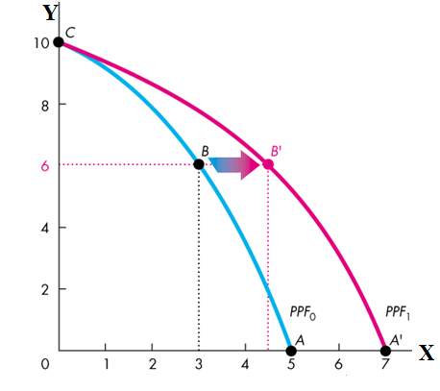
Chapter
4) the PPF& Economic Growth
01
Economic growth shifts the PPF outward.
يؤدي النمو الاقتصادي إلى انتقال منحنى إمكانيات الإنتاج إلى الخارج.
.

Slide 30
Chapter
4) the PPF& Economic Growth
01
The two key factors that generate economic growth are
Technological change
  allows an economy to produce more of goods with the same amount of limited resources
العاملان الرئيسيان اللذان يولدان النمو الاقتصادي هما:
التغيير والتقدم التكنولوجي
يسمح للاقتصاد بإنتاج المزيد من السلع بنفس القدر من الموارد المحدودة
.

Slide 31
Chapter
4) the PPF& Economic Growth
01
The two key factors that generate economic growth are
2) Capital accumulation (human capital).
  The growth of capital resources including human capital, Means that an economy has increased its available resources for production of goods.
العاملان الرئيسيان اللذان يولدان النمو الاقتصادي هما:
2. تراكم رأس المال (رأس المال البشري).
إن نمو موارد رأس المال بما في ذلك رأس المال البشري، يعني أن الاقتصاد قد زاد من موارده المتاحة لإنتاج السلع.
.

Slide 32
Think
تمثل حدود إمكانيات الإنتاج ________.
أ) الحد الأقصى لعدد الموارد المتاحة في أي وقت معين.
ب) مجموعات السلع والخدمات التي لا تستخدم الموارد المتاحة بالكامل.
ج) الحد الأقصى لمعدل نمو الناتج الممكن للاقتصاد.
د) الحد الأقصى لمستويات الإنتاج التي يمكن تحقيقها والحصول عليها.
عند الإنتاج عند نقطة إنتاج كفئ، ________.
أ) يمكن أن يكون اختيارنا للسلع إما على حدود إمكانيات الإنتاج أو داخلها.
ب) يمكننا تلبية جميع رغباتنا.
ج) التكلفة البديلة لسلعة أخرى تساوي صفرًا.
د) نواجه مقايضة ونتكبد تكلفة الفرصة البديلة
The production possibilities frontier represents________.
A) the maximum number of resources available at any given time.
B) combinations of goods and services that do not fully use available resources.
C) the maximum rate of growth of output possible for an economy.
D) the maximum levels of production that can be attained.
When producing at a production efficient point, ________.
A) our choice of the goods can be either on or within the production possibilities frontier
B) we can satisfy our all wants
C) the opportunity cost of another good is zero
D) we face a tradeoff and incur an opportunity cost
.

Slide 33
Think
لا يوضح منحني حدود إمكانيات الإنتاج ________.
أ) حدود الإنتاج التي تفرضها مواردنا وتكنولوجيتنا المحدودة.
ب) من يحصل على السلع.
ج) تكلفة الفرصة البديلة.
د) النقاط التي يمكن تحقيقها والتي لا يمكن تحقيقها.
يتم تمثيل الندرة على منحني حدود إمكانيات الإنتاج بواسطة ________.
أ) كمية السلعة المفقودة على المحور الأفقي.
ب) حقيقة وجود سلعتين فقط في الرسم البياني.
ج) التقدم التكنولوجي.
د) حقيقة وجود نقاط يمكن تحقيقها والحصول عليها ونقاط لا يمكن تحقيقها ولا يمكن الحصول عليها
A production possibilities frontier figure does NOT illustrate ________.
A) the limits on production imposed by our limited resources and technology.
B) who gets the goods.
C) opportunity cost.
D) attainable and unattainable points.
Scarcity is represented on a production possibilities frontier figure by ________.
A) the amount of the good on the horizontal axis forgone.
B) the fact that there are only two goods in the diagram.
C) technological progress.
D) the fact there are attainable and unattainable points.

Slide 34
Think
الدولة التي يجب أن تقلل إنتاج سلعة واحدة من أجل زيادة إنتاج سلعة أخرى ________.
أ) يجب أن تستخدم الموارد بشكل غير كفئ.
ب) يجب أن تنتج علي حدود إمكانيات الإنتاج الخاصة بها.
ج) يجب أن تنتج خارج حدود إمكانيات الإنتاج الخاصة بها.
د) يجب أن يكون لديها ملكية خاصة للممتلكات.
نقاط الإنتاج داخل حدود إمكانيات الإنتاج ________.
أ) غير قابلة للتحقيق. ولا يمكن الحصول عليها
ب) لا يمكن تحقيقها ولا يمكن الحصول عليها إلا بالاستغلال الكامل لجميع الموارد.
ج) مرتبطة بالموارد غير المستخدمة أو المخصصة بشكل غير صحيح.
د) تؤدي إلى نمو أسرع.
A country that must decrease production of one good in order to increase the production of another________.
A) must be using resources inefficiently.
B) must be producing on its production possibilities frontier.
C) must be producing beyond its production possibilities frontier.
D) must have private ownership of property.
Production points inside the production possibilities frontier________.
A) are unattainable.
B) are attainable only with the full utilization of all resources.
C) are associated with unused or misallocated resources.
D) result in more rapid growth.
.

Slide 35
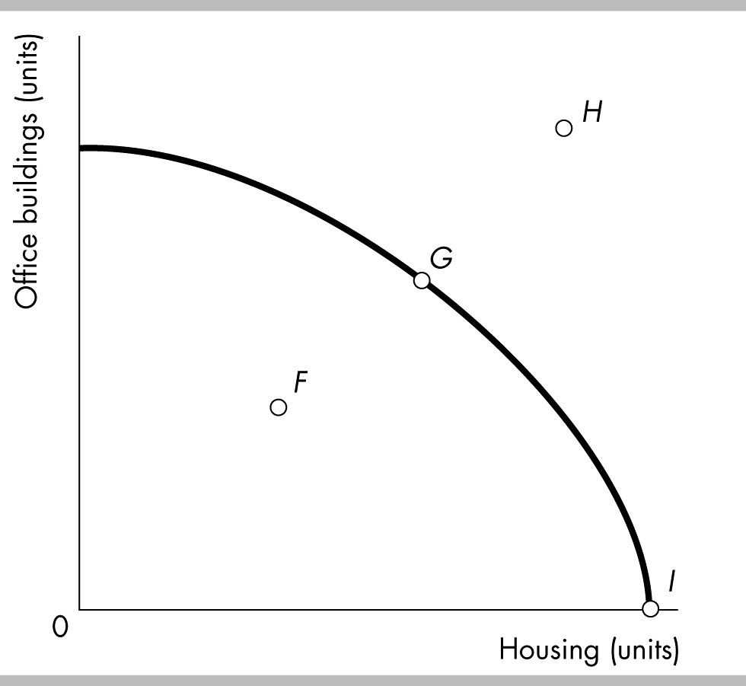
Think
فكر في PPF للمباني المكتبية والإسكان الموضحة في الشكل. أي نقطة في الرسم البياني توضح أن الموارد اللازمة لإنتاج المباني المكتبية والإسكان يتم تخصيصها بشكل غير صحيح، أو لا يتم استخدامها بشكل كامل، أو كليهما؟
أ) النقطة F
ب) النقطة G
ج) النقطة H
د) النقطة I
Consider the PPF for office buildings and housing shown in the figure. Which point in the diagram shows that resources to produce office buildings and housing are being misallocated, unused, or both?
A) Point F
B) Point G
C) Point H
D) Point I
.

Slide 36
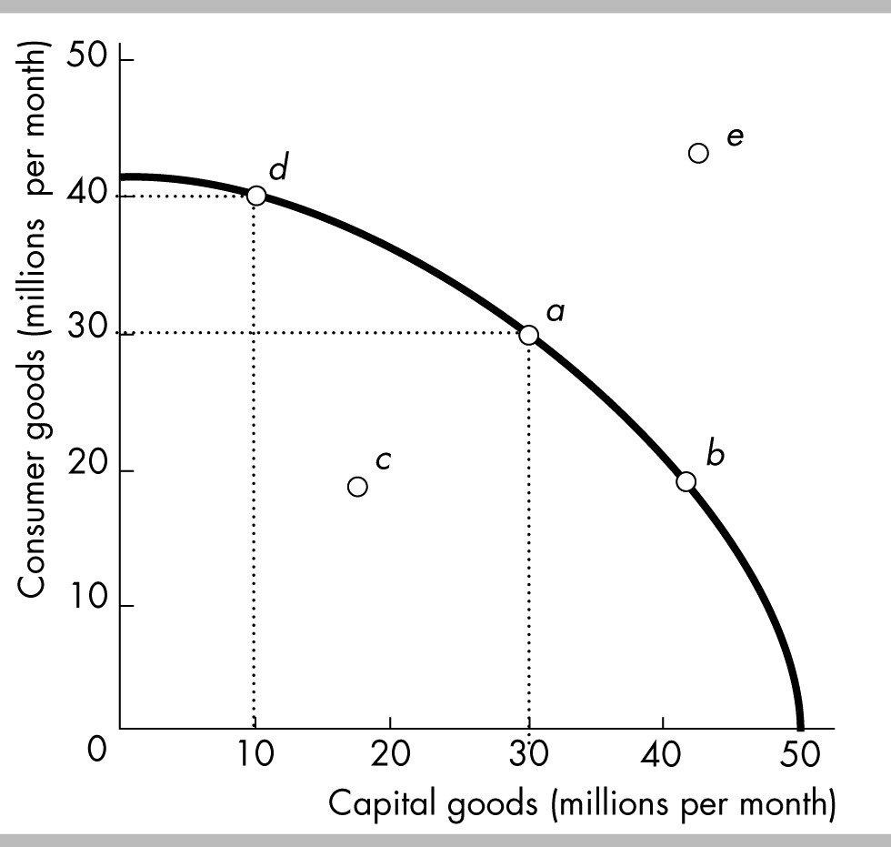
Think
ارجع إلى حدود إمكانيات الإنتاج في الشكل. تمثل نقطة الإنتاج ________ نقطة إنتاج ________.
b : غير قابلة للتحقيق.
c : غير قابلة للتحقيق.
e : غير كفئ.
c : غير كفئ.
Refer to the production possibilities frontier in the figure. Production point ________ represents an ________ production point.
A) b; unattainable.
B) c; unattainable.
C) e; inefficient.
D) c; inefficient.
.

Slide 37
Think
يعد رئيس الولايات المتحدة بإنتاج المزيد من السلع الدفاعية دون أي انخفاض في إنتاج السلع الأخرى. يمكن أن يكون هذا الوعد صالحًا
أ) إذا كانت الولايات المتحدة تنتج عند نقطة على حدود إمكانيات إنتاجها.
ب) إذا كانت الولايات المتحدة تنتج عند نقطة داخل حدود إمكانيات إنتاجها.
ج) إذا كانت الولايات المتحدة تنتج عند نقطة خارج حدود إمكانيات إنتاجها.
د) فقط إذا تحركت حدود إمكانيات الإنتاج إلى اليمين
باستخدام نموذج حدود إمكانيات الإنتاج، يوصف البطالة بأنها تنتج عند نقطة
أ) في منتصف منحنى PPF بالضبط.
ب) على أي طرف من طرفي منحنى PPF.
ج) داخل منحنى PPF.
د) خارج منحنى PPF.
A president of the United States promises to produce more defense goods without any decreases in the production of other goods. This promise can be valid
A) if the United States is producing at a point on its production possibilities frontier.
B) if the United States is producing at a point inside its production possibilities frontier.
C) if the United States is producing at a point beyond its production possibilities frontier.
D) only if the production possibilities frontier shifts rightward
Using the production possibilities frontier model, unemployment is described as producing at a point
A) on the exact middle of the PPF curve.
B) on either end of the PPF curve.
C) inside the PPF curve.
D) outside the PPF curve.
.

Slide 38
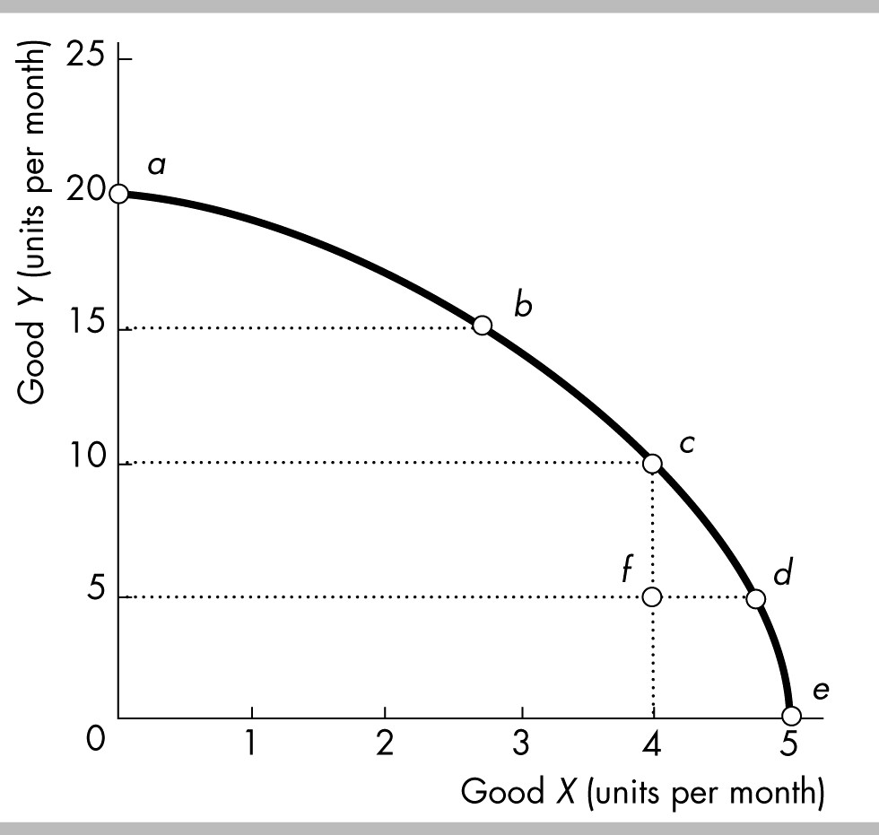
Think
عندما يتم تخصيص الموارد لمهام غير مناسبة، أي مهام لا تناسبها الموارد على أفضل وجه، فإن النتيجة ستكون الإنتاج عند نقطة
أ) حيث يكون ميل منحنى إمكانيات الإنتاج موجبًا.
ب) حيث يكون ميل منحنى إمكانيات الإنتاج صفرًا.
ج) داخل منحنى إمكانيات الإنتاج .
د) خارج منحنى إمكانيات الإنتاج .
يوضح الشكل أعلاه حدود إمكانيات الإنتاج لدى ماري. إذا أرادت ماري الانتقال من النقطة b إلى النقطة c، فيجب عليها
أ) تحسين التكنولوجيا.
ب) زيادة تراكم رأس المال.
ج) التخلي عن بعض السلع Y من أجل الحصول على المزيد من السلع X.
د) التخلي عن بعض السلع X من أجل الحصول على المزيد من السلع X.
When resources are assigned to inappropriate tasks, that is, tasks for which they are not the best match, the result will be producing at a point
A) where the slope of the PPF is positive.
B) where the slope of the PPF is zero.
C) inside the PPF.
D) outside the PPF.
The figure above illustrates Mary's production possibilities frontier. If Mary wants to move from point b to point c, she must
A) improve technology.
B) increase the accumulation of capital.
C) give up some of good Y in order to obtain more of good X.
D) give up some of good X in order to obtain more of good Y.
.

Slide 39
Think
يمكن لأمة ما أن تنتج عند نقطة خارج إطار إنتاجها
أ) عندما تتاجر مع أمم أخرى.
ب) عندما تنتج بشكل غير كفئ.
ج) عندما ينحرف إطار منحني إمكانيات انتاجها عن نطاق إنتاجها.
د) لا يمكن لأمة أن تنتج عند نقطة خارج إطار منحني إمكانيات انتاجها.
العامل الرئيسي الذي يؤدي إلى النمو الاقتصادي هو
أ) تراكم رأس المال البشري.
ب) زيادة الاستهلاك الحالي.
ج) تجنب التكلفة البديلة للاستثمار.
د) الإجابتان A and B صحيحتان.
A nation can produce at a point outside its PPF
A) when it trades with other nations.
B) when it produces inefficiently.
C) when its PPF is bowed out.
D) never.
A key factor that leads to economic growth is
A) human capital accumulation.
B) increasing current consumption.
C) avoiding the opportunity cost of investment.
D) Both answers A and B are correct.
.

Slide 40
Think
توضح حدود إمكانيات الإنتاج نفسها مجموعة السلع والخدمات التي يمكن إنتاجها بغير كفاءة. | The production possibilities frontier itself illustrates the combination of goods and services that can be produced inefficiently. False
تحدث كفاءة الإنتاج عندما يكون الإنتاج داخل حدود إمكانيات الإنتاج. | Production efficiency occurs when production is inside the production possibilities frontier. False
ينتج هاري 2 بالون وأربع قوارب في الساعة. يمكن لهاري أن ينتج المزيد من البالون ولكن للقيام بذلك يجب أن ينتج عددًا أقل من القوارب. اذن ينتج هاري على حدود إمكانيات إنتاجه. | Harry produces 2 balloon rides and 4 boat rides an hour. Harry could produce more balloon rides but to do so he must produce fewer boat rides. Harry is producing on his production possibilities frontier. True
مع زيادة إنتاج أجهزة الكمبيوتر، نجد أنه يتعين علينا التخلي عن كميات أكبر وأكبر من مشغلات أقراص DVD لكل جهاز كمبيوتر. يوضح هذا الموقف تكلفة الفرصة المتزايدة. | As we increase the production of computers, we find that we must give up larger and larger amounts of DVD players per computer. This situation illustrates increasing opportunity cost. True
.

Slide 41
Think
المجتمع الذي ينتج داخل حدود إمكانيات إنتاجه يستغل جميع موارده الإنتاجية بشكل كامل. | A society that is producing inside its production possibilities frontier is fully utilizing all of its productive resources. False
الدولة التي يجب أن تقلل إنتاجها من سلعة واحدة لزيادة إنتاج أخرى تستخدم الموارد بكفاءة. | A country that must decrease production of one good to increase the production of another must be using resources efficiently. True
أي نقطة إنتاج على حدود إمكانيات الإنتاج غير كفئ | Any production point on the production possibilities frontier is inefficient False
إذا كان الاقتصاد يعمل عند نقطة على حدود إمكانيات الإنتاج، فإن موارد المجتمع تُستغل بكفاءة | If an economy is operating at a point on the production possibilities frontier, then society's resources are being efficiently utilized True
.

Slide 42
Think
النقاط على حدود إمكانيات الإنتاج أكثر كفاءة من النقاط داخل حدود إمكانيات الإنتاج. | Points on the frontier are more efficient than points inside the frontier. True
تشير النقطة خارج حدود إمكانيات الإنتاج إلى أنها غير قابلة للتحقيق/ أو لا يمكن الحصول عليها. | A point outside a production possibilities frontier indicates an output combination are unattainable. True
يتم تمثيل الندرة على منحني حدود إمكانيات الإنتاج بحقيقة وجود نقاط قابلة للتحقيق (يمكن الحصول عليها) وأخرى غير قابلة للتحقيق (لا يمكن الحصول عليها) | Scarcity is represented on a production possibilities frontier figure by the fact there are attainable and unattainable points. True
إذا كانت نقطة الإنتاج خارج حدود إمكانيات الإنتاج، فإن الإنتاج يقع في منطقة "غير قابلة للتحقيق". (لا يمكن الحصول عليها) | If production point is outside the production possibilities frontier production is in the "unattainable" region. True
.

Slide 43
التطبيقات الواقعية لمنحنى إمكانيات الإنتاج في التخطيط الاقتصادي
As we conclude this lecture, it’s valuable to explore how the concept of the Production Possibility Frontier (PPF) is applied in real-world settings — not just in macroeconomic models, but also in public policy, business strategy, and international trade.
1. PPF as a Policy Tool:
Governments and economic institutions use the PPF to analyze trade-offs in resource allocation, especially under conditions of scarcity.
For example: when deciding between investing in education or healthcare, the PPF helps visualize the opportunity cost of choosing one sector over the other.
During times of crisis — such as the COVID-19 pandemic — resources often shift from producing goods to delivering healthcare services. This results in movement inside the PPF, reflecting a drop in productive efficiency, not just a lack of resources
مع نهاية هذه المحاضرة، من المفيد أن نتأمل كيف يمكن تطبيق مفهوم منحنى إمكانيات الإنتاج (PPF) في الواقع العملي، ليس فقط في مجال الاقتصاد الكلي، ولكن أيضًا في صنع السياسات العامة، واتخاذ قرارات الأعمال، وحتى في فهم العلاقات الاقتصادية الدولية.
1. منحنى إمكانيات الإنتاج كأداة لصانعي السياسات:
تستخدم الحكومات والمؤسسات الاقتصادية منحنى إمكانيات الإنتاج لتحليل البدائل المتاحة في تخصيص الموارد، خاصة عندما تكون الموارد محدودة.
على سبيل المثال: عند اتخاذ قرار بتوجيه الاستثمارات نحو قطاع التعليم أو الصحة، فإن استخدام PPF يُظهر تكلفة الفرصة البديلة لاختيار أحد القطاعين على حساب الآخر.
كما أن الأزمات – مثل جائحة كوفيد-19 – تظهر كيف تتحول الموارد من إنتاج السلع إلى الخدمات الصحية، مما يؤدي إلى تحرك الدولة داخل منحنى الإمكانيات نتيجة انخفاض الكفاءة، لا بسبب قلة الموارد فقط.
.

Slide 44
التطبيقات الواقعية لمنحنى إمكانيات الإنتاج في التخطيط الاقتصادي
2. Strategic Decision-Making in Business:
In the private sector, firms can use the PPF to decide how to best allocate limited inputs across various production lines.
For instance: a company producing both electric vehicles and traditional auto parts can use the PPF to understand its current production limits and reallocate resources more efficiently.
Investments in technology or workforce development can shift the PPF outward, indicating potential growth in productive capacity.
2. القرارات الاستراتيجية في الأعمال:
في القطاع الخاص، يمكن للشركات استخدام مفهوم PPF لتحديد كيفية توزيع الموارد بين خطوط الإنتاج المختلفة لتحقيق أقصى استفادة.
على سبيل المثال: شركة تنتج سيارات كهربائية وقطع غيار تقليدية يمكنها استخدام PPF لفهم حدود الإنتاج الحالية، ومن ثم تحسين الكفاءة بتخصيص الموارد بشكل أفضل.
كما أن الاستثمار في التكنولوجيا أو تطوير العامل البشري يمكن أن يؤدي إلى توسيع منحنى الإمكانيات، مما يعني قدرة أكبر على الإنتاج الكلي في المستقبل.
.

Slide 45
التطبيقات الواقعية لمنحنى إمكانيات الإنتاج في التخطيط الاقتصادي
3. PPF and International Trade:
The PPF also supports understanding global trade through the lens of comparative advantage.
Countries that specialize in producing goods they are most efficient at can trade with others to obtain goods they produce less efficiently.
This trade enables countries to effectively "move beyond their domestic PPF," as if expanding their production capabilities through cooperation.
3. العلاقات التجارية الدولية و (PPF):
يوفر PPF أساسًا لفهم التجارة بين الدول من خلال مفهوم الميزة النسبية.
الدول التي تتخصص في إنتاج السلع التي تتقنها بشكل أكبر يمكنها أن تتاجر مع دول أخرى وتستفيد من توزيع الإنتاج عالميًا.
هذا يعني أن التجارة الدولية تمكّن كل دولة من "التحرك إلى ما وراء منحناها المحلي"، وكأنها وسعت من إمكانياتها الإنتاجية.
.

Slide 46
التطبيقات الواقعية لمنحنى إمكانيات الإنتاج في التخطيط الاقتصادي
"The production possibility frontier is not merely a theoretical curve — it is a vital analytical tool that helps us grasp economic choices, opportunity costs, and the efficiency of resource use. Whether we’re balancing a national budget, planning a firm’s output, or designing international trade policies, the PPF’s logic is always at the heart of sound economic decision-making."
"إن منحنى إمكانيات الإنتاج ليس مجرد نموذج نظري، بل هو أداة تحليلية حيوية تساعدنا على فهم الخيارات الاقتصادية، وتكاليف الفرصة البديلة، ومدى الكفاءة في استخدام الموارد. سواء كنا نتحدث عن موازنة دولة، أو خطط إنتاج شركة، أو علاقات تجارية دولية، فإن منطق هذا المنحنى حاضر بقوة في كل قرار اقتصادي مدروس."
.

Slide 47

Summary outlines
تعريف PPF
الندرة و PPF
الكفاءة و PPF
عدم الكفاءة و PPF
تكلفة الفرصة البديلة و PPF
النمو الاقتصادي و PPF
Definition of PPF
The PPF& Scarcity
The PPF& Efficiency
The PPF& Inefficiency
The PPF& Opportunity cost
The PPF& Economic Growth
.

Slide 48


Thank You

